Slide 1
SE2018春-G16-“杨哈哈”交流网站
项目计划答辩
小组：G16
组长 ：周德阳
组员： 冯一鸣 何银超
浙江大学城市学院

Slide 2
1
引言
8
组员绩效考评
C作业NTS
2
作业提交
9
参考文献
目 录
CONTENTS
3
项目介绍
4
人员分配
5
WBS/瀑布模型
6
配置管理
7
会议记录

Slide 3
1
引言
本PPT面向评审表
内容按照评审表的顺序进行叙述，包括引言、作业提交、项目介绍、人员分配、可行性分析报告、项目计划、参考文献、项目概述、WBS、配置管理、甘特图、项目预算、组员绩效考评

Slide 4
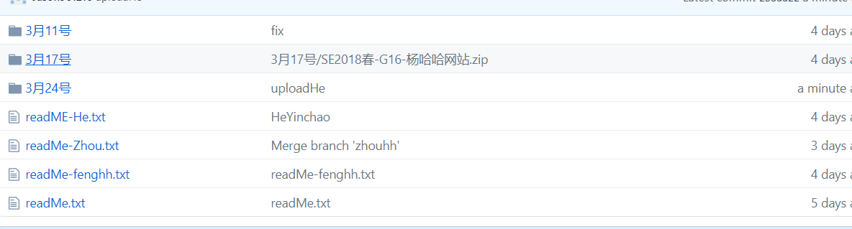
2
作业提交
2.是否按照项目进度和课程要求提交了全部的阶段成果？
https://github.com/zuccYanghaha/SE2018

Slide 5
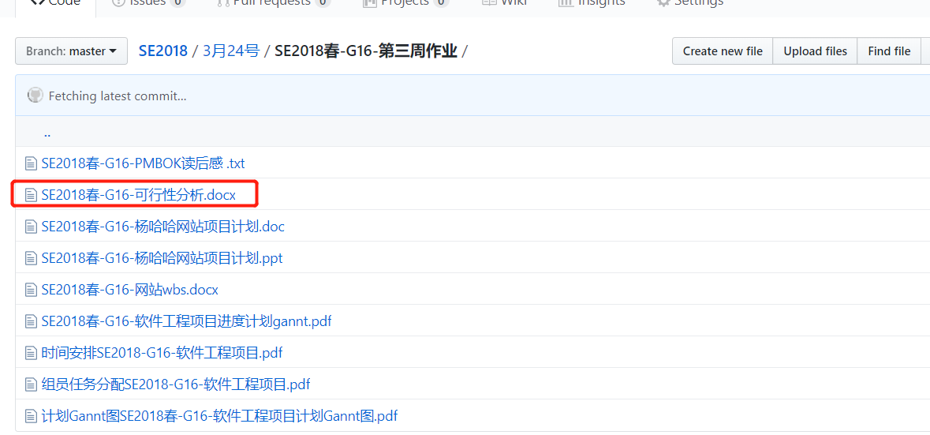
2
作业提交
3.是否提交了项目的可行性分析报告？
关键的技术可行分析是否描述？
https://github.com/zuccYanghaha/SE2018/tree/master/3%E6%9C%8824%E5%8F%B7/SE2018%E6%98%A5-G16-%E7%AC%AC%E4%B8%89%E5%91%A8%E4%BD%9C%E4%B8%9A

Slide 6
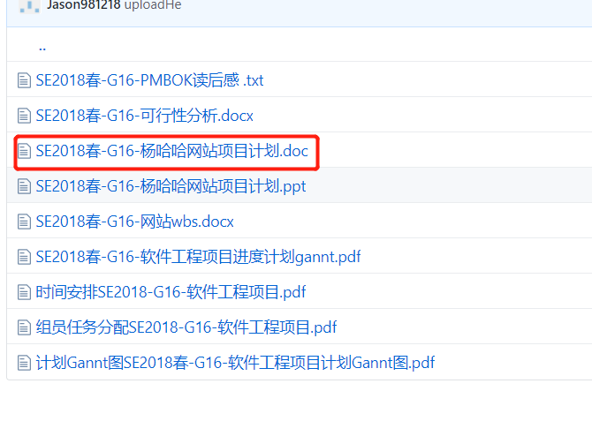
2
作业提交
4.是否提交了项目计划？是否采用了模版？是否合适？
https://github.com/zuccYanghaha/SE2018/tree/master/3%E6%9C%8824%E5%8F%B7/SE2018%E6%98%A5-G16-%E7%AC%AC%E4%B8%89%E5%91%A8%E4%BD%9C%E4%B8%9A

Slide 7
3
项目介绍
项目名称：”杨哈哈“信息交互网站
项目网址：www.yanghaha.cn

Slide 8
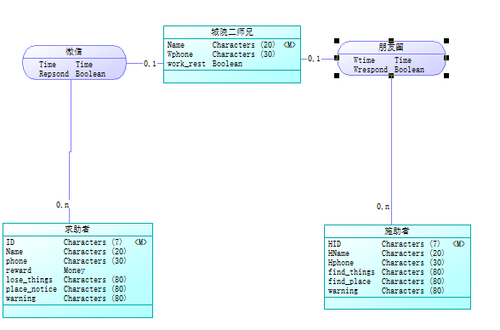

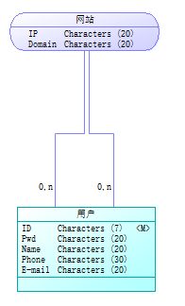

项目背景

Slide 9
需求分析
功能需求
性能需求

Slide 10
功能需求
1
跳蚤市场
2
实习兼职
3
失物招领
网站的该模块将用作学生之间物品交换的平台，学生可以通过发帖留言，出售物品或购买物品。
网站的该模块用来提供实习兼职的信息，用户可以通过该板块的留言找到自己心仪的工作，也可以发布发帖留言，为自己的工作找到合适的人。
网站的该模块可以让用户发布丢失物品的信息，也可以让用户发布拾到物品的信息，从而达到找回遗失物品的目的。。

Slide 11
性能需求
安全性要求
设计和实现上的限制(约束)
相应要求
1、客户端与服务器两者之间通信，数据必须加密。
2、数据库管理员只能有一名，只有他可以对数据库的所有信息做任何操作
1、项目的第一个版本必须在即日起16周后交付
2、开发出一个功能精简的网站
1、登录时间最长不超过5秒、
2、跳转时间不超过3秒
系统容量要求
出错处理需求
1、并发数
2、系统在200个用户的负载下，所有业务动作可用且稳定
1、用户身份认证时可能出错——身份认证重新输入
2、信息输出出错——系统给出正常的操作序列)

Slide 12





系统功能
用户注册

Slide 13
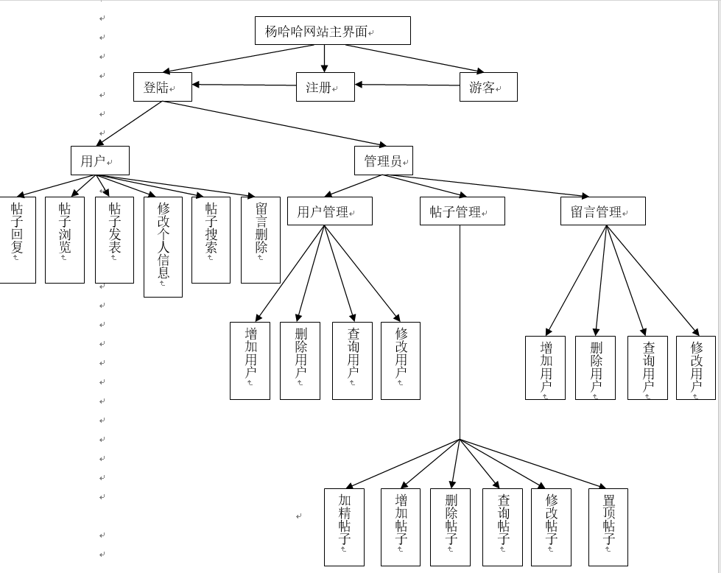
系统功能

Slide 14
可行性分析
1.技术可行性分析
市场上已存在框架可供学习使用，如: 前端可用html的vue框架，服务器可采用python的Django框架等，也存在大量有效的数据库软件如：mySQL，SQL server等
2.经济可行性分析
该网站用于公益，对用户免费；开发者只需支付120元/年的服务器租金
3.操作可行性分析
用户已熟知网站的操作方法，本网站操作方法与传统网站一致

Slide 15
项目提出者：
姓名 | 联系电话 | 邮箱 | 地址
杨枨 | 13357102333 | yangc@zucc.edu.cn | 理四504
项目用户：
用户类别 | 具体说明
游客 | 指未注册信息的人，只拥有浏览权限。
用户 | 指在本网站注册信息的用户，拥有浏览，发帖，删帖等一系列功能。
管理员 | 网站的管理员。具备用户的所有权限以外，还可以加精，置顶等一系列骚操作。

Slide 16
4
人员分配
name | e-mail address
周德阳（PM） | 31601418@stu.zucc.edu.cn 弘毅1-617
冯一鸣 | 31601390@stu.zucc.edu.cn 弘毅1-610
何银超 | 31603150@stu.zucc.edu.cn 明德3-306
Gantt

Slide 17
人员分配概要
项目计划 | 人员分工 | 1.1工作任务的分解与人员分工 | 冯一鸣
 | 项目背景 | 2.1项目背景分析及探讨
 | 项目计划编写 | 3.1.引言（包括：编写目的、背景、定义、参考资料）
 |  | 3.2.任务概述（包括：目标、用户特点、假定和约束）
 |  | 3.3对功能规定
项目需求 | 项目需求分析 | 1.1项目需求具体分析（包括：功能需求，性能需求等） | 何银超
 | 项目需求报告编写 | 3.1.引言（包括：编写目的、背景、定义、参考资料）
 |  | 3.2.任务概述（包括：目标、用户特点、假定和约束）
 |  | 3.3对需求的规定
项目设计 | 1.项目总体设计及编码 | 1.1.跳蚤市场模块 | 周德阳
 |  | 1.2.失物招领模块
 |  | 1.3.实习兼职模块
 |  | 1.4.对具体模块实现其编码
 | 2.数据库设计与实现 | 2.1设计并实现系统数据库，并维护数据库 | 冯一鸣
 | 3.系统界面设计与UI实现 | 3.1.界面设计 | 何银超
 |  | 4.2.UI组件实现

Slide 18
5
WBS/瀑布模型
项目测试
制定测试计划
编写测试用例
实施测试并编写测试报告
项目设计
项目总体设计
网站界面设计与UI实现
数据库设计与实现
网站功能模块编码实现
项目需求
项目需求分析
项目需求报告编写
项目计划
项目背景、人员分工、
项目计划编写
项目启动
1、小组成员确认，
成立项目小组
2、小组项目确认

Slide 19
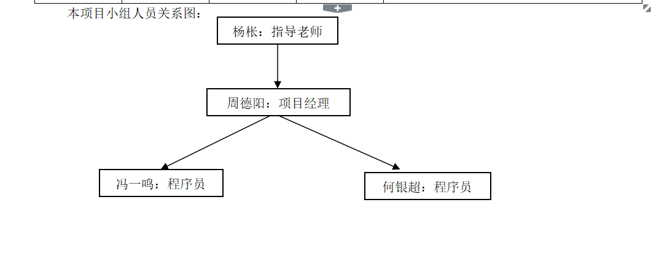

Slide 20
任务审核员
计划调整员
周德阳
PM
会议记录员
冯一鸣
组员
何银超
组员
文档编写员
文档编写员
软件管理员
原型编写员
用户访谈员
用户访谈员

Slide 21
项目里程碑
项目启动
项目需求分析
项目测试
2018年3月15日
2018年4月6日
2018年6月7日
项目设计
项目验收
项目计划
2018年3月29日
2018年6月7日
2018年6月27日

Slide 22
6
配置管理
13.是否采用了配置管理工具进行文档的版本管理？效果如何？

Slide 23
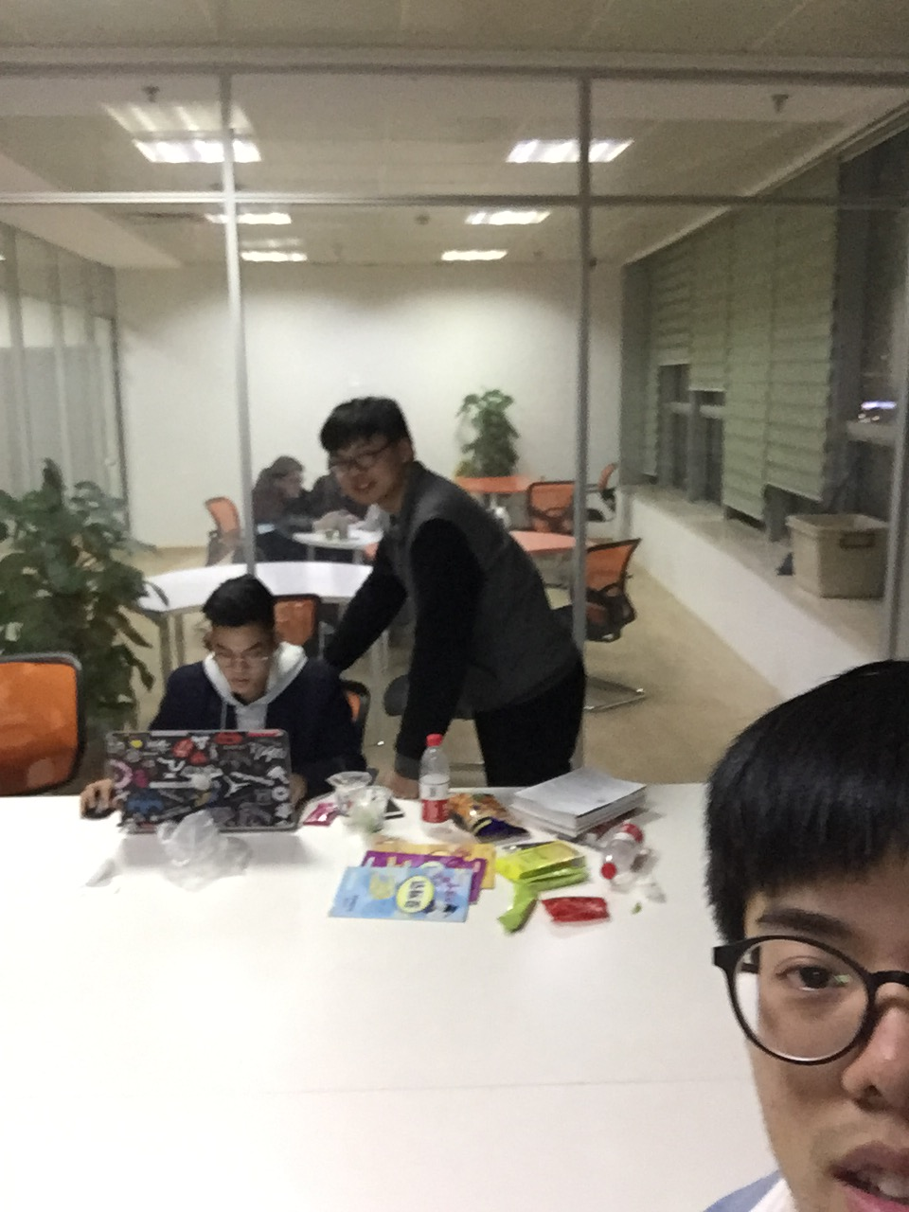
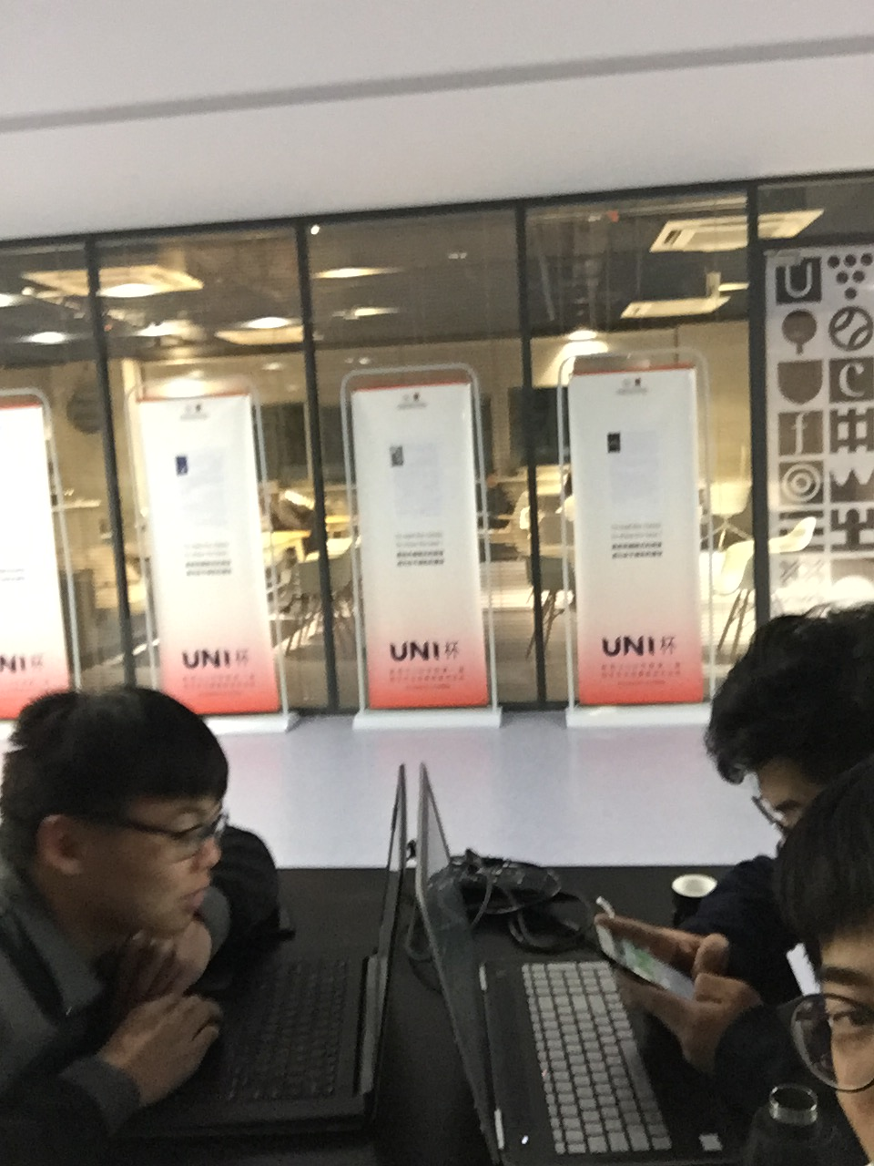
7
会议记录
会 议 记 录
会议主题 | 讨论项目的各种问题 | 会议时间 | _2018_年_3_月_16-17_日
会议地点 | UW二楼，图书馆五楼 | 记 录 人 | 周德阳
参会人员 | 周德阳，冯一鸣，何银超
会议时长 | 3小时+3小时
请假人员 | 无 | 迟到人员 | 无
访谈开始： 项目需求ppt内容确定： 1）需求分析 2）可行性分析 3）gantt图制作 项目介绍word内容明细： 1）需求分析 2）可行性分析 项目计划： 1）找模板
任务安排： 冯一鸣：word文档编写，模板寻找。 周德阳：Gannt熟悉及制作，整合一星期所有作业。 何银超：ppt制作，模板寻找。

Slide 24
8
组员效绩考评
组长：周德阳（88）：分配任务 GANTT图初稿，整合一周作业，ppt终稿制作。
组员：冯一鸣（98）：模板找查，项目计划word文档编写。
何银超（98）：GANTT图终稿，ppt初稿制作，模板找查。

Slide 25
9
参考文献
[1]软件工程导论，第6版，张海藩，牟永敏（编著），清华大学出版社，2013
[2]软件项目管理，第2版，朱少民、韩莹（编著），人民邮电出版社，2007
[3]软件项目管理，Rajeev T Shandilya（编著），科学出版社，2010
[4]项目管理知识体系指南（PMBOK 指南)/项目管理协会
[5]项目计划书模板国标(GB8567——88)

Slide 26
感谢聆听
SE2018春-G16-“杨哈哈”交流网站

